Slide 1
Lenguaje médico
Organización Estructural

Slide 2
Organización Estructural
Células
Unidad estructural más pequeña y numerosa
Tejidos
Grupos de células similares con funciones especializadas

Slide 3
Organización Estructural
Órganos
Tejidos dispuestos juntos para realizar una función particular
Sistemas corporales
Organización de diferentes órganos para realizar funciones corporales

Slide 4
Tipos de tejidos
Conectivo
Epiteliales
Músculo
Esquelético
Suave o visceral
Cardiaca
Nervioso

Slide 5
Body Planes
Midsagittal
Divide el cuerpo en partes iguales derecha e izquierda
Línea media del cuerpo
Intermedio
Lateral

Slide 6
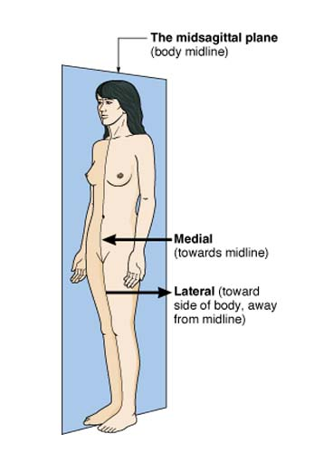
Planos del cuerpo

Slide 7
Planos del cuerpo
Frontal o coronal
Divide el cuerpo en partes delanteras y traseras

Slide 8
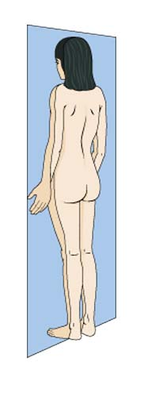
Planos del cuerpo

Slide 9
Planos del cuerpo
Transversal
Cortes en el cuerpo
Superior (Cranial, Cefálico)
Inferior (Caudal)

Slide 10
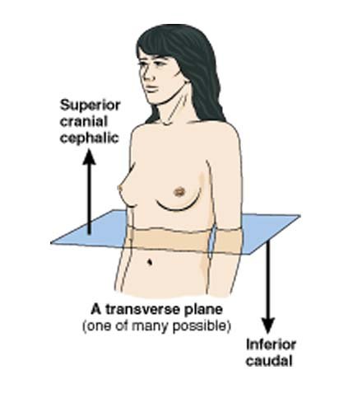
Planos del cuerpo

Slide 11
Regiones del cuerpo
Nueve regiones abdominales
Identificado de izquierda a derecha
Mover de arriba a abajo
Una fila a la vez

Slide 12
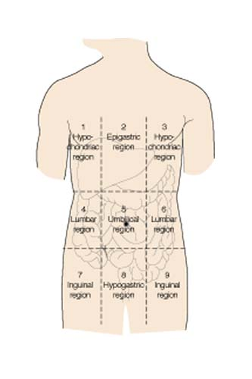
Regiones del cuerpo

Slide 13
Cuadrantes abdominales
Landmark á umbilicus (navel)
Cuadrantes
RUQ, LUQ, RLQ, LLQ
Punto de McBurney
Punto de Monro

Slide 14
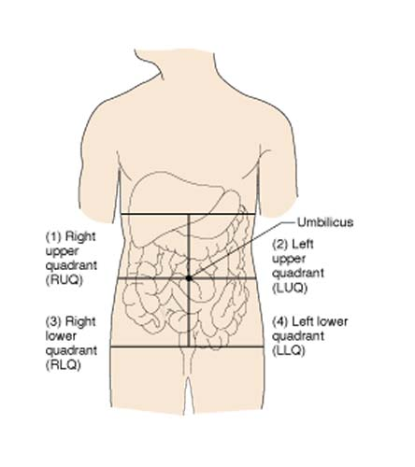
Cuadrantes abdominales

Slide 15
Cavidades corporales
Cavidad ventra
Torácica
Abdominal
Pélvica
Cavidad dorsal
Craneal
Espinal

Slide 16
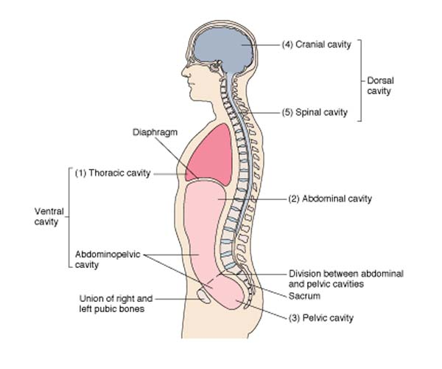
Cavidades corporales

Slide 17
Divisiones de la parte posterior
Vértebras cervicales (C1 – C7)
Vértebras torácicas (T1 – T12)
Vertebras lumbares (L1 – L5)
Sacro
Coxis

Slide 18
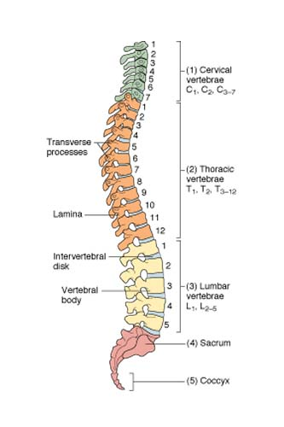
Divisiones de la parte posterior

Slide 19
Términos direccionales
Superficial vs. Deep
Anterior vs. Posterior
Ventral vs. Dorsal
Superior vs. Inferior
Cranial vs. Caudal

Slide 20
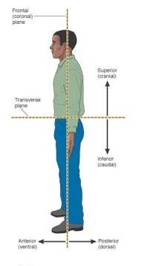
Términos direccionales

Slide 21
Términos direccionales
Medial vs. Lateral
Distal vs. Proximal
Supino vs. Propenso
Supinación vs. Pronación
Plantar vs. Dorso

Slide 22
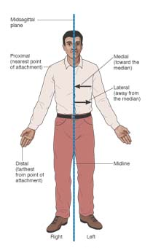
Terminos Direccionales

